Slide 1
OXIDACION-REDUCCION

Slide 2
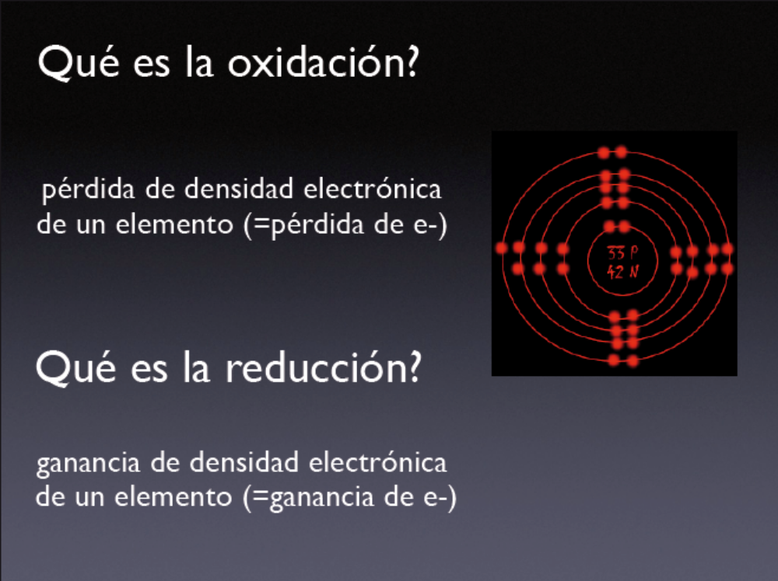

Slide 3
Reacciones RedOx
Las reacciones de oxidación-reducción involucran la transferencia de electrones
Oxidación: Perdida de electrones.
Reducción: Ganancia de electrones.
Agente Reductor: Especie que pierde electrones.
Agente Oxidante: Especie que gana electrones.
Reacciones de oxidación-reducción son las mas energéticas (grandes entalpías) en química y geoquímica.
Ejemplos:
  Fotosíntesis (reducción)
  Respiración (oxidación)
  Corrosión
  Alteración de la pirita
  Reacciones del ciclo del carbono
Valencia: la carga eléctrica que adquiría un átono si formara iones en soluciones acuosas.

Slide 4
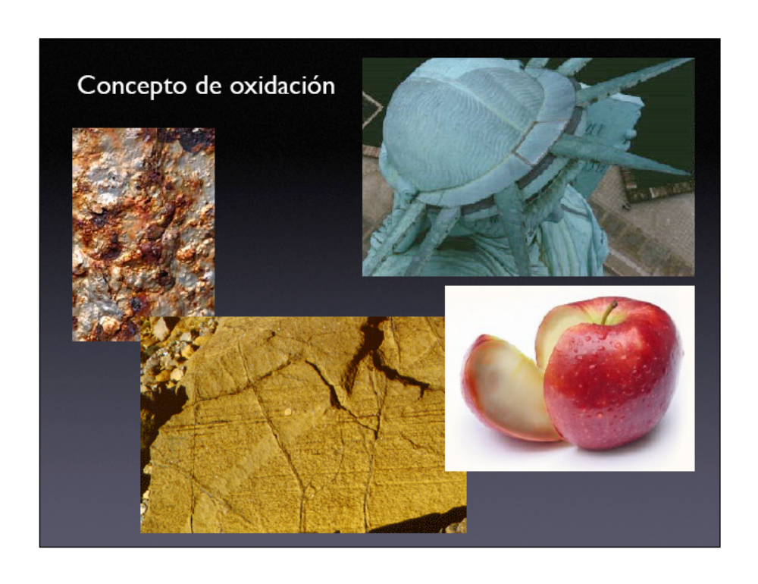

Slide 5
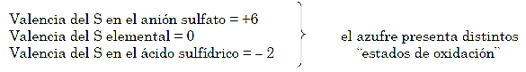
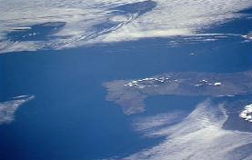
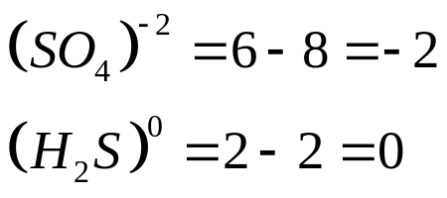
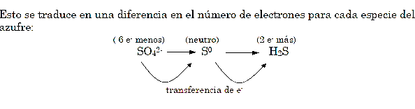

Slide 6
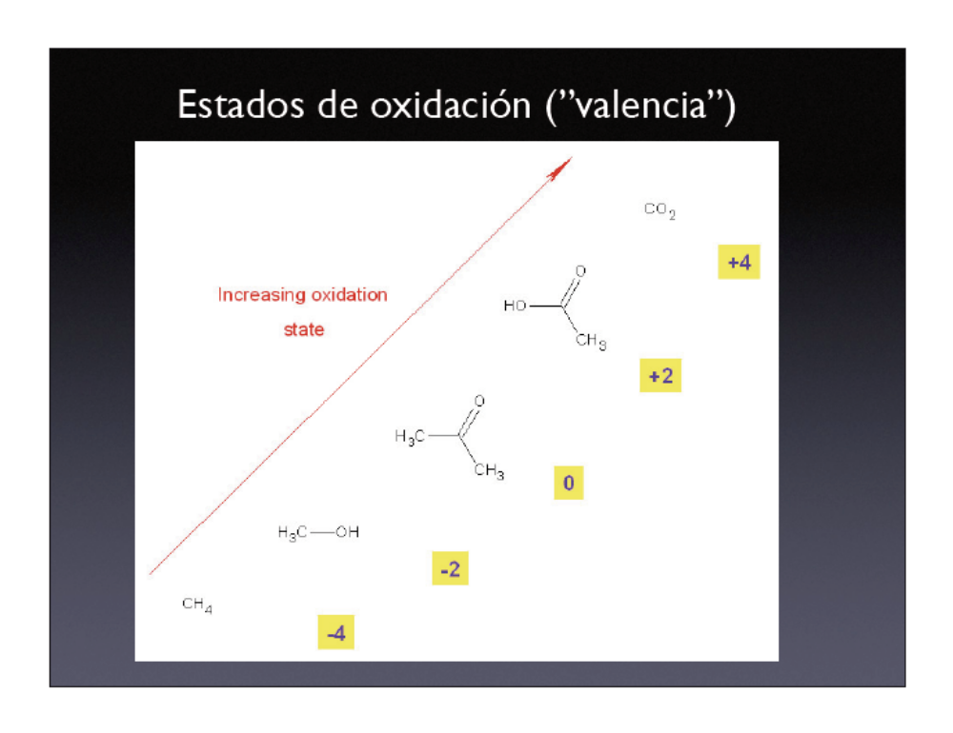

Slide 7
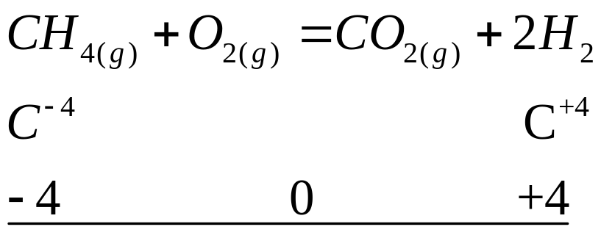
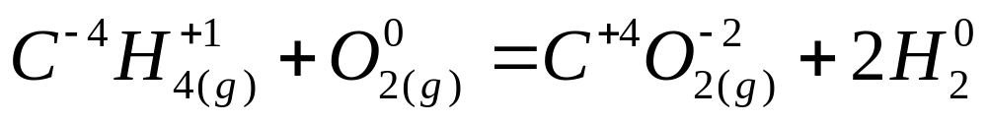
El agua de mar tiene 2660 ppm (0.0266 molal) de S en forma de ion sulfato (SO²⁻₄) con valencia ⁺6, en esta forma tiene 6 electrones menos que en su estado neutro. El S también existe en el mar en forma de acido sulf-hídrico (H₂S) con valencia ⁻2 (nocivo y venenoso), en esta forma tiene dos electrones mas que en su estado neutro.
Cambiar de (SO²⁻₄) a (H₂S), involucra la transferencia de electrones de una valencia a otra.
Valencia del S en el anión sulfato = +6
Valencia del S en estado neutro = 0
Valencia del S en el acido = -2
La siguiente reacción de combustión involucra transferencia de electrones
En el lado izquierdo de la reacción el C aparece con valencia (⁻4) en el metano y el H con valencia (⁺1), el O con valencia (0).
En el lado derecho el C aparece con valencia (⁺4), O con valencia (⁻2) y el hidrogeno con valencia (0).
Como se puede ver el C pasa de valencia ⁻4 a ⁺4, en este proceso el C pierde 8 electrones… ¿pero quien los gana?

Slide 8
ELEMENTOS CON VALENCIA VARIABLE
Azufre: SO₄²⁻(+6), SO₃²⁻(+4), S(0), FeS₂(-1), H₂S(-2)
Carbono: CO₂(+4), C(0), CH₄(-4)
Nitrógeno: NO₃⁻(+5), NO₂⁻(+3), NO(+2), N₂O(+1), N₂(0), NH₃(-3)
Hierro: Fe₂O₃(+3), FeO(+2), Fe(0)
Manganeso: MnO₄⁻(+7), MnO₂(+4), Mn₂O₃(+3), MnO(+2), Mn(0)
Cobre: CuO(+2), Cu₂O(+1), Cu(0)
Estaño: SnO₂(+4), Sn²⁺(+2), Sn(0)
Uranio: UO₂²⁺(+6), UO₂(+4), U(0)
Arsénico: H₃AsO₄⁰(+5), H₃AsO₃⁰(+3), As(0), AsH₃(-1)
Cromo: CrO₄²⁻(+6), Cr₂O₃(+3), Cr(0)
Oro: AuCl₄⁻(+3), Au(CN)₂⁻(+1), Au(0)

Slide 9
REGLAS PARA LA ASIGNACION DE VALENCIAS
La valencia de todos los elementos puros es cero.
Determinar los estados de oxidación de todos los elementos
Determinar el # de electrones que se transfieren (dar y tomar)
Balancear los elementos en ambos lados con excepción de O y H
Balancear el # de oxígenos agregando H₂O
Balancear el # de hidrógenos agregando iones H⁺
2) La valencia de H es +1, excepto en hidruros, donde es -1.
3) La valencia de O es -2, excepto en peróxidos, donde es -1.
4) La suma algebraica de las valencias debe ser igual a cero para moléculas neutras o la carga de un complejo ionizado.

Slide 10
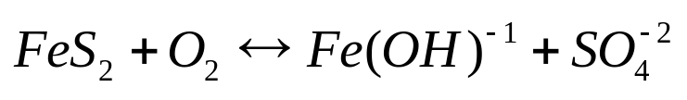
Alteración de pirita por oxidación en presencia de oxigeno
Ejemplo balancear la reacción:
1. Calcular estados de oxidación
+1
+6
+2
0
-2
-1
-2
+3
2. Determinar el # e⁻ transferidos y balancear los e⁻
{
Fe cede 1 e- cambia de Fe²⁺ a Fe³⁺
e⁻ cedidos
S cede 7 e⁻ (por cada S) cambia de -1 a +6 para un total de 14e⁻
Así S + Fe ceden 14 + 1 = 15 e⁻ por mol de pirita oxidada
{
e⁻ tomados
Cada O toma 2 e⁻ y cambia de 0 a -2, por lo tanto cada O₂ toma 4 e-
Si escribimos la reacción como esta, tenemos un desbalance de electrones (15 cedidos vs. 4 tomados). La segunda parte de la regla #2 …balancear los e⁻

Slide 11
Balancear los e⁻: Puesto que hay 15 e⁻ cedidos por mol de pirita y 4 e- son tomados por cada mol de O₂, podríamos balancear la ecuación multiplicando por 4/15 a FeS₂ o por 15/4 a O₂…..o más simple:
4FeS₂ + 15O₂ ←→ Fe(OH)₃ + SO₄²⁻……..electrones balanceados!
Cuando se balancean los electrones no se opera o maneja con el lado derecho de la ecuación.
3) Balancear todos los elementos excepto H y O, ahora trabajamos con el lado derecho de la ecuación :
4FeS₂ + 15O₂ ←→ 4Fe(OH)₃ + 8SO₄²⁻………...Fe y S balanceados
4) Balancear O agregando H₂O
4FeS₂ + 15O₂ + 14 H₂O ←→ 4Fe(OH)₃ + 8SO₄²⁻………….O`s balanceados!
5) Balancear H agregando H⁺
4FeS₂ + 15O₂ + 14 H₂O ←→ 4Fe(OH)₃ + 8SO₄²⁻ + 16 H⁺…….H`s balanceados!
8SO₄²⁻ + 16 H → 8H₂SO₄
Todo el H⁺ producido en esta es la reacción… lleva al drenaje acido de mina

Slide 12
Las reacciones de Oxidación–Reducción involucran la ganancia y perdida de electrones. Las especies involucradas en estas reacciones pueden ser átomos, moléculas o iones.
Cation: un ion cargado positivamente. (Más protones que electrones).
Anión: un ion cargado negativamente. (Más electrones que protones).
Oxidación: la pérdida de electrones.
Reducción: la ganancia de electrones.
Agente reductor: un donante de electrones (pierde electrones y es oxidado.)
Agente oxidante: un aceptor de electrones (gana electrones y se reduce).

Slide 13
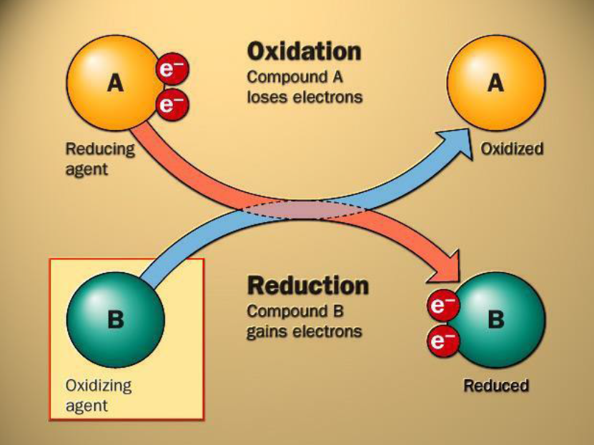
Reacción de oxidación-reducción
(⁰)
Oxidación
Compuesto A
pierde electrones
(⁺²)
Agente Reductor
El agente reductor cede electrones. Al ceder electrones, el agente reductor se oxida, lo que se manifiesta como un aumento en su estado de oxidación (pasa de 0 a +2 (⁺²)
Oxidado
(⁰)
(⁻²)
Reducción
Compuesto B gana electrones
Agente Oxidante
El agente oxidante gana electrones. Al ganar electrones, el agente oxidante se reduce, lo que se manifiesta como una disminución en su estado de oxidación (pasa de 0 a -2 (⁻²)
Reducido

Slide 14
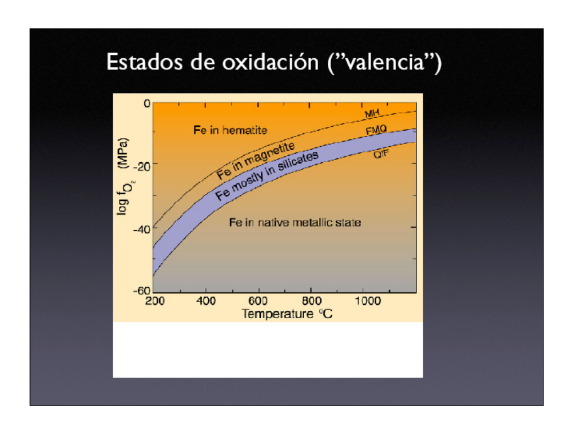
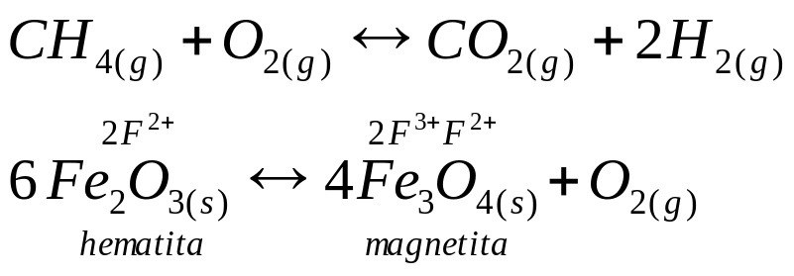
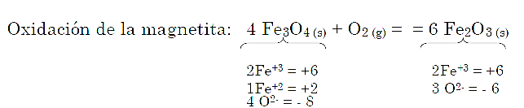

Slide 15
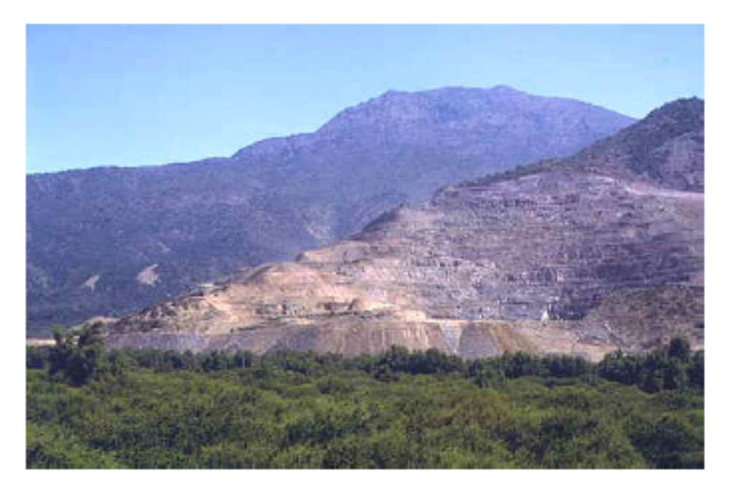

Slide 16
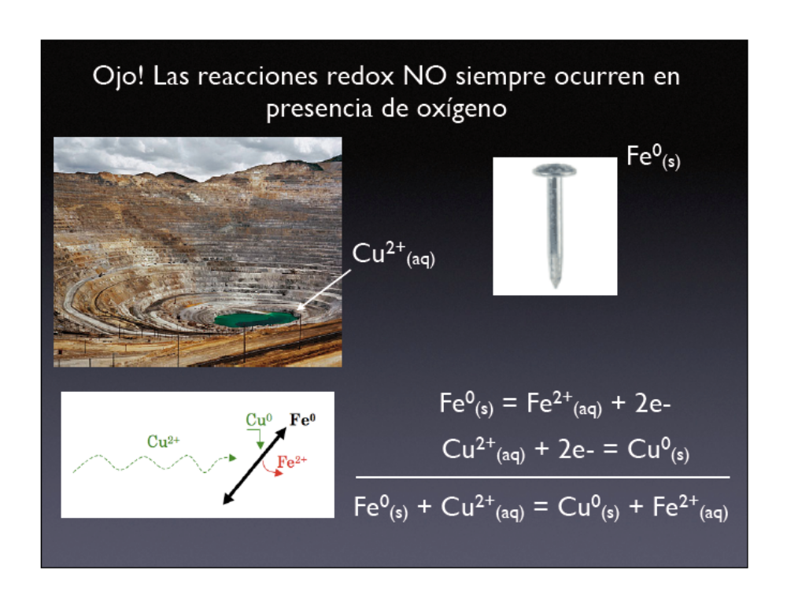
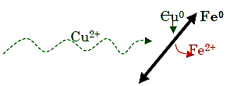
Las reacciones de oxidación-educción no siempre ocurren en presencia de oxigeno
Por ejemplo: la precipitación de cobre nativo sobre chatarra de hierro o zinc desde soluciones sulfatadas en minas
El hierro metálico (Fe_{s}) se disuelve en solución como Fe²⁺ y el cobre en solución (Cu²⁺) precipita como cobre metálico (Cu_{s}) sobre chatarra de hierro remplazando al hierro

Slide 17
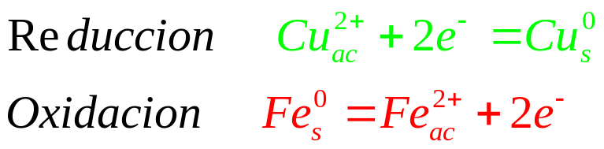
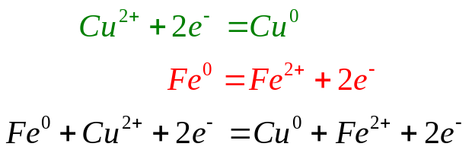
Como ya se explico antes, una reacción de oxidación no puede ocurrir sin una de reducción -los electrones tienen que ir a alguna parte- es conveniente sin embargo, partir la celda completa en dos reacciones complementarias de “media celda o semi-reaccion". En el caso de Cu-Fe, estas medias celdas son
Las dos semi-reacciones se pueden sumar algebraicamente y formar una reacción completa, eliminando los electrones que aparecen a ambos lados de la reacción
Se dice en este caso que: ̶ el cobre oxido al hierro (lo ionizo haciéndolo entrar el solución)
̶ el hierro redujo al cobre (lo hizo precipitar como solido)
Es una forma eficiente y sencilla de depositar cobre nativo (100% puro) mediante una solución cargada de cationes de cobre al ponerla en contacto con Fe o Zn metálico.
Este es el principio de del método metalúrgico de extracción electroquímica
Lixiviación en pilas regado de terreros o jales de óxidos de cobre con soluciones acidas (el cobre se lixivia o disuelve y entra en solución como Cu⁺²)
Electro-precipitado: mediante electroquímica, se obtienen cátodos de Cu, el Cu se deposita o precipita de la solución en capas o laminas

Slide 18
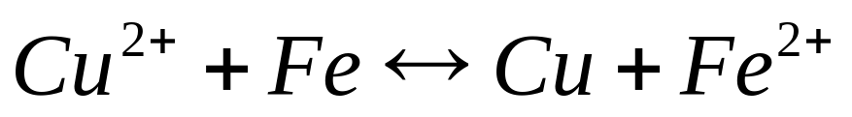
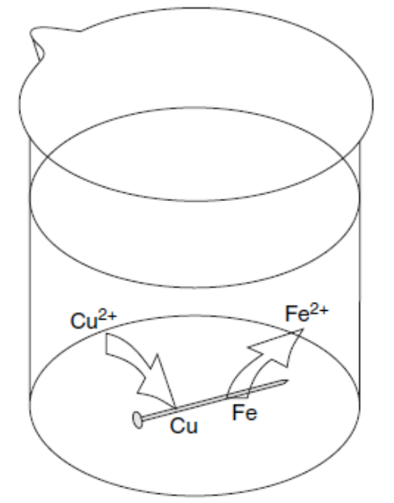
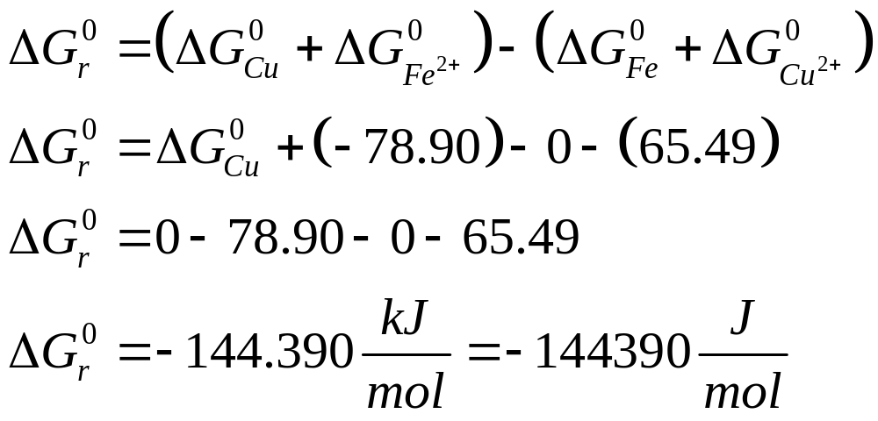
RedOx
¿Qué sucede cuando sumergimos un fragmento de hierro en una solución del sulfato de cobre?. Cobre metálico precipita y el hierro ferroso se disuelve. La reacción es esencialmente
¿Qué nos dice la termodinámica de esta reacción?
El signo ΔG_{r}⁰ =-negativo de la reacción indica que ocurre hacia la derecha
Significa que con Cu y Fe presentes, y iones cúpricos y ferrosos presentes en concentración de 1 molal (asumiendo solución ideal), la reacción procedería espontáneamente, según lo observado.

Slide 19

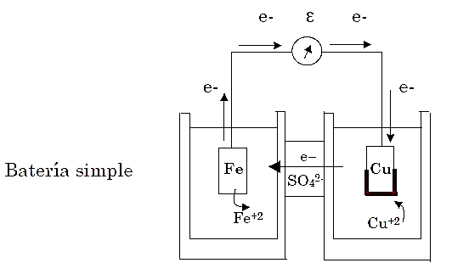
Tenemos la reacción de precipitación de Cu metálico desde una reacción en solución
Las dos celdas separadas para esta reacción son:
Una celda con un electrodo de hierro (ánodo) en contacto con una solución de FeSO₄
Una celda con un electrodo de cobre (cátodo) en contacto con una solución de CuSO₄
En ausencia de oxigeno, nada ocurre en ambas celdas separadas, ya que los electrodo se mantienen en equilibrio con la soluciones de sulfato. Sin embargo, al conectar ambos electrodos con un cable conductor de electrones (electricidad) y un voltímetro, podemos medir una diferencia de potencial (E) producto de un flujo de electrones o corriente eléctrica.

Slide 20
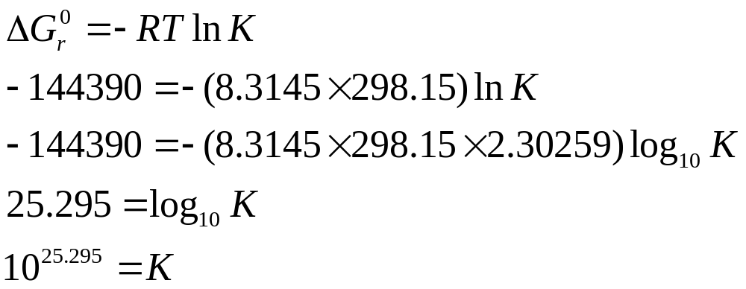
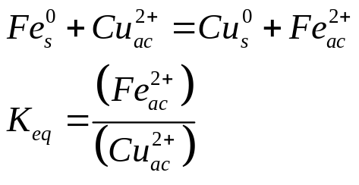
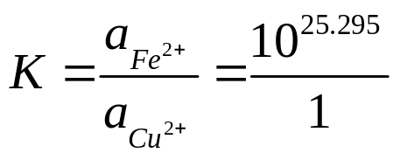
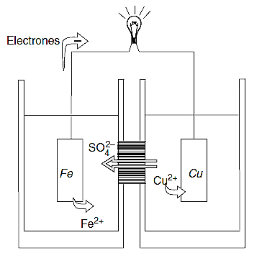
Y por lo tanto
Esto significa que para alcanzar equilibrio, la actividad (concentración) de Fe²⁺ tendría que ser enormemente mayor que la del Cu²⁺, así la reacción siempre procederá a como esta escrita, y no puede ocurrir en el otro sentido (por lo menos, no simplemente ajustando las concentraciones de los iones).
Separando las dos partes de la reacción redox y una cierta clase de conexión (una conexión líquida), que permite que los iones del sulfato migren de una solución a la otra.
Podemos crear un flujo de electrones que viaje a través de un alambre. Es decir, tenemos una batería simple, la cual podríamos utilizar para un foco o cualquier otra cosa.

Slide 21
Tipos de reacciones redox
(según su espontaneidad).
Reacciones espontáneas (se produce energía eléctrica a partir de la energía liberada en una reacción química):
Pilas voltaicas
Reacciones no espontáneas (se producen sustancias químicas a partir de energía eléctrica suministrada):
Electrólisis

Slide 22
REACCIONES DE MEDIA CELDA
La reacción completa:
2Fe + 3Cl₂⁰ ↔ 2Fe³⁺ + 6Cl⁻
Puede ser escrita como la suma de dos reacciones de media celda :
2Fe ↔ 2Fe³⁺ + 6e⁻ (oxidación)
3Cl₂⁰ + 6e⁻ ↔ 6Cl⁻ (reducción)
Las reacciones completas RedOx pueden ser expresadas como la suma de dos reacciones de media celda, una de oxidación y una de reducción.

Slide 23
Serie electromotiva (electromotriz): lista de metales cuyo orden indica la tendencia relativa a oxidarse o ceder electrones.
Oxidación - Reacciones de reducción listadas en una serie electromotriz
Reacción | ΔG_{R} (kJ / mol)
Zn + Fe²⁺ ↔ Zn²⁺ + Fe | -68.4
Fe + Cu²⁺ ↔ Fe²⁺ + Cu | -144.4
Cu + 2Ag⁺ ↔ Cu²⁺ + 2Ag | -88.7
Oxidante débil Reductor fuerte
Zn ↔ Zn²⁺ + 2e⁻
Fe ↔ Fe²⁺ + 2e⁻
Cu ↔ Cu²⁺ + 2e⁻
Ag ↔ Ag⁺ + e⁻
Oxidante fuerte Reductor débil
¿Cuál es el agente reductor (el elemento que se oxida) y cuál es el agente oxidante (el elemento que se reduce)?
¿Qué pasaría si combinamos Zn y Ag?

Slide 24
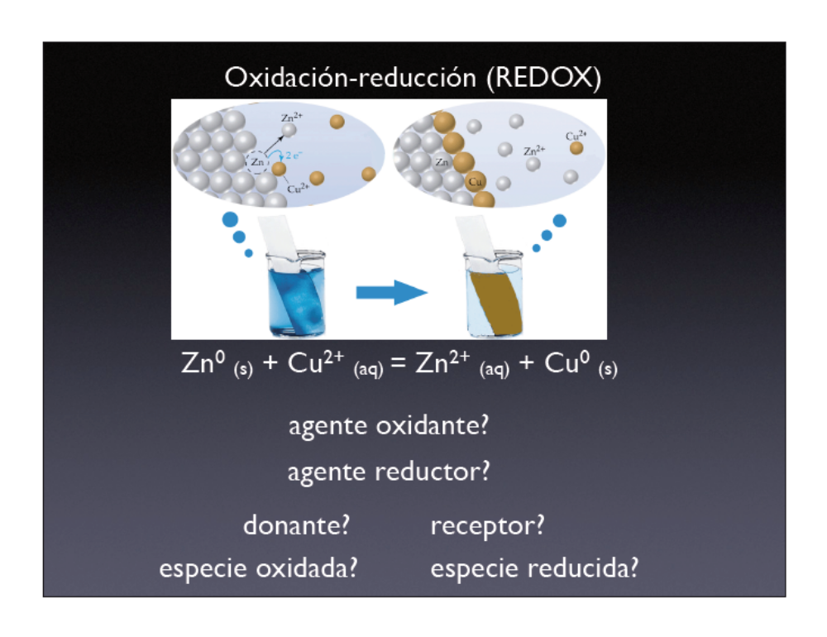
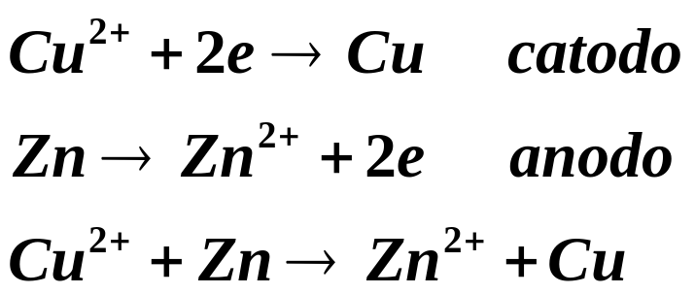
Pilas voltaicas.
Si se introduce una barra de Zn en una disolución de CuSO₄ (Cu²⁺ + SO₄ ^{2–}) se producirá espontáneamente la siguiente reacción:
Cu²⁺ _{(ac)} + Zn (s) → Cu (s) + Zn²⁺ _{(ac)}
El Zn se oxida (pierde electrones) y el Cu²⁺ se reduce (los gana).
Si hacemos que las reacciones de oxidación y reducción se produzcan en recipientes separados, los electrones circularán (corriente eléctrica).

Slide 25
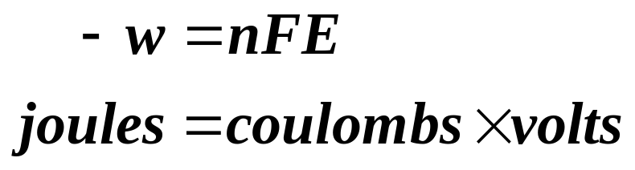
En la iluminación de un foco (bombilla) o el funcionamiento de un pequeño motor eléctrico o la transferencia de electrones de una celda a otra (ánodo→cátodo) se realiza un trabajo.
¿Qué tanto trabajo puede realizarse por una reacción química?
Nuestro énfasis ha sido en reacciones que no realizan trabajo (solo el trabajo mínimo necesario PΔV)
La máxima cantidad de trabajo que podemos obtener de una celda de reacción esta dado por de la reacción cuando →0, se alcanza el equilibrio estable y no podemos obtener mas trabajo de esa celda.
El trabajo necesario para mover una carga de F coulombs a través de una diferencia de potencial de E volts es:
Donde F es la carga por mol de electrones, es decir, si n es el número de electrones que aparecen en la reacción en la forma escrita, entonces serán n electrones los transferidos y por lo tanto serán nF coulombs de carga, así el será el trabajo realizado
Por definición este trabajo eléctrico es la energía libre ΔG asociada con el proceso, mientras el trabajo eléctrico sea el único trabajo no-PΔV

Slide 26
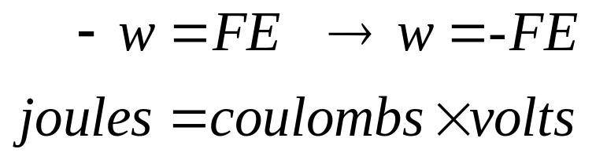
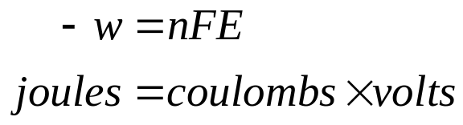
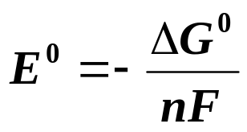
Equivalencia de G, W, E
El trabajo eléctrico W requerido para mover una carga de F culombios a través de una diferencia de potencial V de E voltios es:
donde F es la carga por mol de electrones, así que si n es el número de electrones que aparecen y son transferidos en la reacción, hay nF culombios de carga, y el trabajo es
ΔG= -nFE condiciones no estándar o ΔG⁰= -nFE⁰ condiciones estándar
El trabajo eléctrico por definición es la ΔG asociada con el proceso, mientras que el trabajo no se a PΔV. Por lo tanto en cualquier proceso en el cual nF son movidos a través de una diferencia de potencial E⁰ es:

Slide 27
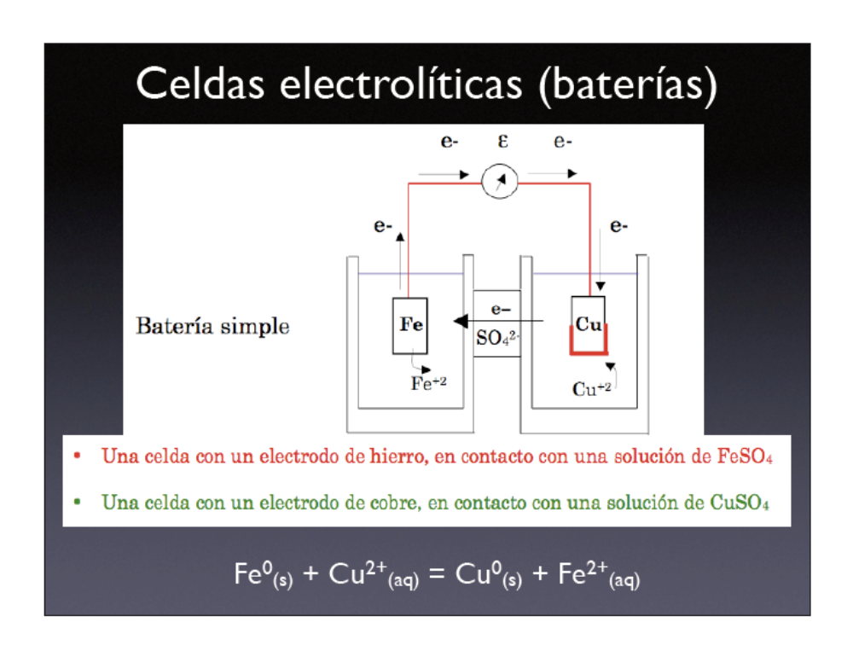
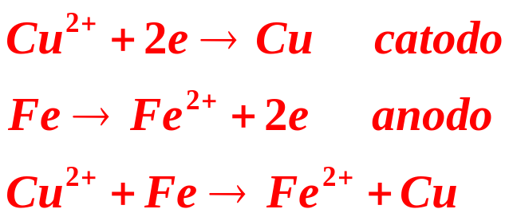

Slide 28
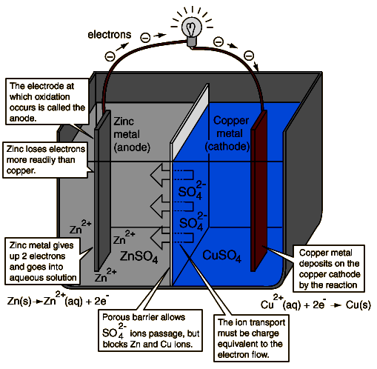
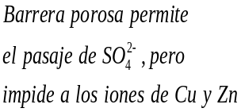
Celda Electroquímica
Zn + Cu²⁺ ↔ Zn²⁺ +Cu
electrones
Zn pierde electrones más fácilmente que el cobre, por lo tanto, se oxida en presencia de Cu y actúa como un agente reductor.
Cu es reducido en presencia de Zn y actúa como agente oxidante
Electrodo en el cual ocurre la oxidación se le llama ánodo
Metal Zinc (ánodo)
Metal Cobre (cátodo)
Zn pierde electrones más fácilmente que el cobre
Metal Zn cede 2 electrones y pasa a una solución acuosa
Metal Cu se deposita en el cátodo de cobre por la reacción
El transporte de iones debe tener una carga equivalente al flujo de electrones

Slide 29
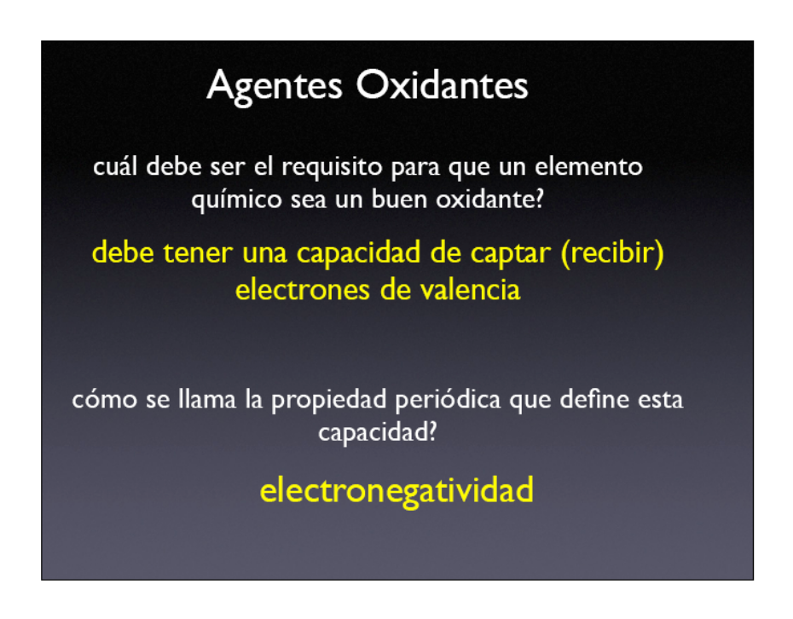
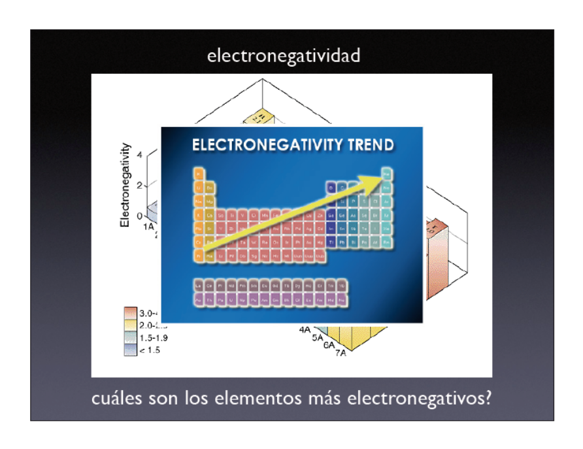
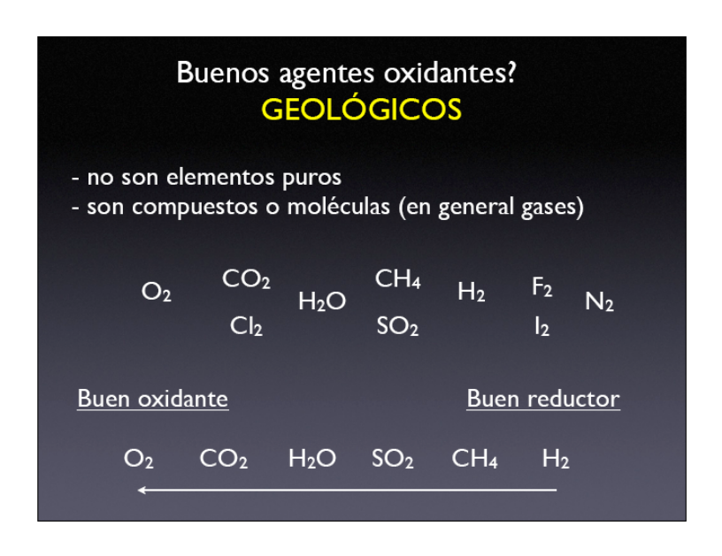

Slide 30
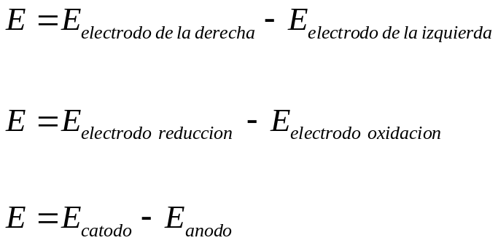
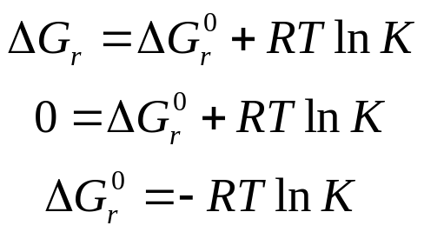
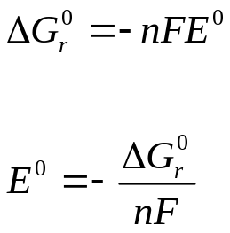
Las reglas de la IUPAC
IUPAC (International Union of Pure and Applied Chemistry)
Las celdas de reacción son escritas de tal forma que el electrodo de la izquierda es el que aporta los electrones al circuito (es decir donde ocurre la oxidación) y el electrodo de la derecha es el que acepta los electrones en el circuito (es decir, donde ocurre la reducción).
El potencial de celda esta dado por:
EL potencial de celda esta relacionado con la Energía libre de Gibbs de la forma siguiente

Slide 31

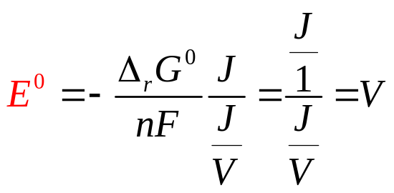

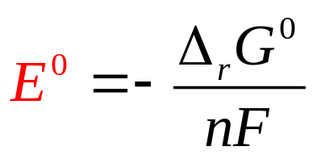
Voltaje y Energía libre
El cambio de energía libre (ΔG_{r}º) asociado con la transferencia de n electrones es equivalente al cambio de potencial (E°) experimentada por los electrones:
  Tenemos que:
  Donde F es la constante de Faraday representando la carga (en coulombs, J o cal) de una mol de electrones
  n es el numero de electrones transferidos en la reacción
  (Carga)· (Voltaje) = Energía
De tal forma que si conocemos ΔG_{r}º podemos conocer el potencial Eº (Eº)
De la formula ΔG_{r}º = -nFEº podemos despejar Eº, de esa forma tendremos el potencial de oxidación en condiciones
estándar Eº, en términos de energía la libre ΔG_{r}º, numero de electrones n y la constante de Faraday F, es decir
, potencial de oxidación en condiciones estándar Eº
∆G_{r}⁰ = -nFE⁰
Notes:
31

Slide 32

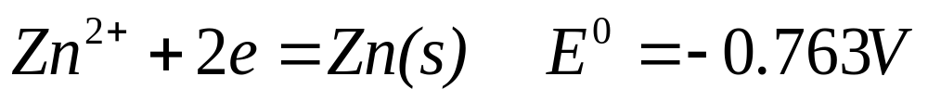
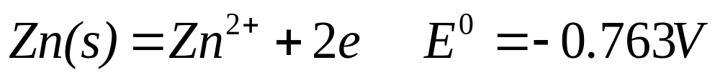
El potencial de electrodo de una media celda es igual en magnitud y signo al potencial de una celda formada con el electrodo a la derecha y con el electrodo estándar de Hidrogeno a la izquierda ( )
Las reacciones de media celda estándar son tabuladas y calculadas como reducción, por ejemplo:
Sin embargo, el potencial de media celda es una cantidad o valor de signo invariante, es decir:

Slide 33
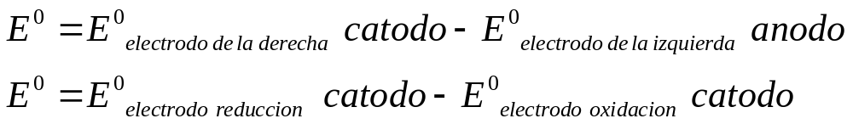

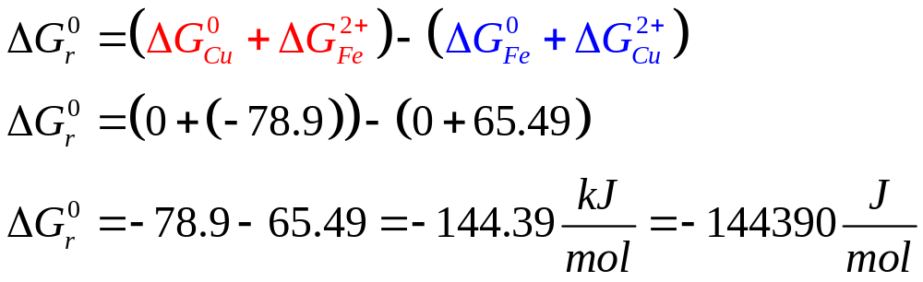
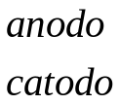



El potencial de celda esta dado por:
Sistema | Semi reacción | E° (V)
Zn²⁺ / Zn | Zn²⁺+ 2 e– → Zn | –0.76
Fe²⁺ / Fe | Fe²⁺ + 2 e– → Fe | –0.409
Cu²⁺ / Cu | Cu²⁺ + 2 e– → Cu | 0.339
El potencial de celda calcular directamente de los valores tabulados de media celda, lo cual podemos probar y comparar los resultados.
Al comparar los resultados vemos que es el mismo; entonces evitemos el paso largo y solo busquemos los valores tabulados de las medias celdas que integran celda completa de la que buscando su voltaje y listo.

Slide 34

Celda de reducción
Celda de oxidación

Slide 35



Calculemos el potencial de celda para la reacción anterior,
haciéndolo individualmente para cada celda.
Cu²⁺ + 2e → Cu_{(S)} , Δ_{r}Gº = -65490 J (reducción).
de la reacción Δ_{r}Gº = -nFEº, despejamos Eº y sustituimos valores
Eº=-(-65490 J/2*96485) = 0.339 Volts
Fe_{(S)}=Fe²⁺ + 2e, Δ_{r}Gº = 78900 J (oxidación),
de la reacción Δ_{r}Gº = -nFEº, despejamos Eº y sustituimos valores
Eº=-(78900 J/2*96485) = -0.409 Volts
La celda completa es la resta de las dos medias celdas, siempre a la celda de reducción
restándole la celda de oxidación
Eº_{Cu-Fe}= Eº_{reduccion}-Eº_{oxidacion}= 0.339-(-0.409) = 0.748 Volts
Así obtenemos el voltaje de la celda completa.
Cu²⁺ + 2e- + Fe → Cu + Fe²⁺ + 2e-

Slide 36




Ánodo Cátodo
El potencial de celda esta dado por:
Cu²⁺_{(ac)} + Zn_{(s)} → Cu_{(s)} + Zn²⁺ _{(ac)}

Slide 37


Sistema | Semirreacción | E° (V)
Li⁺ / Li | Li⁺ 1 e– → Li | –3.04
K⁺ / K | K⁺ + 1 e– → K | –2.92
Ca²⁺ /Ca | Ca²⁺+ 2 e– → Ca | –2,87
Na⁺ / Na | Na⁺+ 1 e– → Na | –2.71
Mg²⁺ / Mg | Mg²⁺+ 2 e– → Mg | –2.37
Al³⁺ / Al | Al³⁺ + 3 e– → Al | –1.66
Mn²⁺ / Mn | Mn²⁺ + 2 e– → Mn | –1,18
Zn²⁺ / Zn | Zn²⁺+ 2 e– → Zn | –0.76
Cr³⁺ / Cr | Cr³⁺ + 3 e– → Cr | –0.74
Fe²⁺ / Fe | Fe²⁺ + 2 e– → Fe | –0.41
Cd²⁺ / Cd | Cd²⁺ + 2 e– → Cd | –0.40
Ni²⁺ / Ni | Ni²⁺ + 2 e– → Ni | –0.25
Sn²⁺ / Sn | Sn²⁺ + 2 e– → Sn | –0.14
Pb²⁺ / Pb | Pb²⁺ + 2 e– → Pb | –0.13
H⁺ / H₂ | 2 H⁺ + 2 e– → H₂ | 0.00
Cu²⁺ / Cu | Cu²⁺ + 2 e– → Cu | 0.34
I₂ / I– | I₂ + 2 e– → 2 I– | 0.53
MnO₄–/MnO₂ | MnO₄– `+ 2 H₂O + 3 e– → MnO₂ + 4 OH– | 0.53
Hg²⁺ / Hg | Hg²⁺ + 2 e– → 2 Hg | 0.79
Ag⁺ / Ag | Ag⁺ + 1 e– → Ag | 0.80
Br₂ / Br– | Br₂ + 2 e– → 2 Br– | .,07
Cl₂ / Cl– | Cl₂ + 2 e– → 2 Cl– | 1.36
Au³⁺ / Au | Au³⁺ + 3 e– → Au | 1.5
MnO₄– / Mn²⁺ | MnO₄– `+ 8 H⁺+ 5 e– → Mn²⁺ + 2 H₂O | 1.51

Slide 38
Sistema | Semirreacción | E° (V)
Li⁺ / Li | Li⁺ 1 e– → Li | –3,04
K⁺ / K | K⁺ + 1 e– → K | –2,92
Ca²⁺ /Ca | Ca²⁺+ 2 e– → Ca | –2,87
Na⁺ / Na | Na⁺+ 1 e– → Na | –2,71
Mg²⁺ / Mg | Mg²⁺+ 2 e– → Mg | –2,37
Al³⁺ / Al | Al³⁺ + 3 e– → Al | –1,66
Mn²⁺ / Mn | Mn²⁺ + 2 e– → Mn | –1,18
Zn²⁺ / Zn | Zn²⁺+ 2 e– → Zn | –0,76
Cr³⁺ / Cr | Cr³⁺ + 3 e– → Cr | –0,74
Fe²⁺ / Fe | Fe²⁺ + 2 e– → Fe | –0,41
Cd²⁺ / Cd | Cd²⁺ + 2 e– → Cd | –0,40
Ni²⁺ / Ni | Ni²⁺ + 2 e– → Ni | –0,25
Sn²⁺ / Sn | Sn²⁺ + 2 e– → Sn | –0,14
Pb²⁺ / Pb | Pb²⁺ + 2 e– → Pb | –0,13
H⁺ / H₂ | 2 H⁺ + 2 e– → H₂ | 0,00
Cu²⁺ / Cu | Cu²⁺ + 2 e– → Cu | 0,34
I₂ / I– | I₂ + 2 e– → 2 I– | 0,53
MnO₄–/MnO₂ | MnO₄– `+ 2 H₂O + 3 e– → MnO₂ + 4 OH– | 0,53
Hg²⁺ / Hg | Hg²⁺ + 2 e– → 2 Hg | 0,79
Ag⁺ / Ag | Ag⁺ + 1 e– → Ag | 0,80
Br₂ / Br– | Br₂ + 2 e– → 2 Br– | 1,07
Cl₂ / Cl– | Cl₂ + 2 e– → 2 Cl– | 1,36
Au³⁺ / Au | Au³⁺ + 3 e– → Au | 1.5
MnO₄– / Mn²⁺ | MnO₄– `+ 8 H⁺+ 5 e– → Mn²⁺ + 2 H₂O | 1.51

Slide 39
Se puede determinar la fuerza electromotiva (emf) para una reacción de oxidación-reducción combinando las medias reacciones apropiadas.
Recordar que
Zn + Cu²⁺ →← Zn²⁺ + Cu
Puede ser dos medias reacciones
Zn → Zn ²⁺ + 2e^{- ……….……}Eº = -0.763 oxidación
Cu²⁺ + 2e⁻ → Cu ……………Eº = 0.337 reducción
Cu²⁺ + 2e⁻ + Zn → Cu + Zn²⁺+ 2e⁻ …..… Eº = 0.337- (-0.763)
Eº_{Cu-Zn}= Eº_{Cu}-Eº_{Zn}= 0.337- (-0.763) =1.100
Zn + Cu²⁺ →← Zn²⁺ + Cu………..…….Eº = 1.100
Otro ejemplo: Cu²⁺ + Fe → Cu + Fe²⁺
    Cualquier reacción con un potencial negativo ocurrirá hacia la derecha.
    Cualquier reacción con un potencial positivo ocurrirá hacia la izquierda.

Slide 40
LA FUERZA DE AGENTES REDUCTORES Y OXIDANTES
Zn + Fe²⁺ ↔ Zn²⁺ + Fe
Hacia que lado ocurrirá la reacción?
ΔG_{r} = -16.3 kcal/mol
Esta reacción se puede expresar como dos medias reacciones
Zn es un fuerte agente reductor, mas reductor que el Fe.
Fe + Cu²⁺ ↔ Fe²⁺ + Cu
ΔG_{r} = -34.51 kcal/mol
Zn es mas reductor que el Fe y el Fe es mas reductor que el Cu.
Zn → Fe → Cu
Es decir electrones se están moviendo. Cuando hay movimiento de electrones, se esta generando un voltaje… o una fuerza electromotiva (efm o E)… una batería.
Zn → Zn²⁺ + 2e⁻ y Fe²⁺ + 2e⁻ → Fe

Slide 41

Cada media celda tiene un medio voltaje asociado y el voltaje total de la celda será la suma de los voltajes de las dos medias celdas.
Oxidante débil Reductor fuerte
Zn ↔ Zn²⁺ + 2e⁻
Fe ↔ Fe²⁺ + 2e⁻
Cu ↔ Cu²⁺ + 2e⁻
Ag ↔ Ag⁺ + e⁻
Oxidante fuerte Reductor débil
Zn es mas reductor que el Fe y el Fe es mas reductor que el Cu
Cu es mas oxidante que el Fe y el Fe es mas oxidante que el Zn

Slide 42
SERIES ELECTROMOTIVAS
Oxidante débil Reductor fuerte
Zn ↔ Zn²⁺ + 2e⁻
Fe ↔ Fe²⁺ + 2e⁻
Cu ↔ Cu²⁺ + 2e⁻
Ag ↔ Ag⁺ + e⁻
Oxidante fuerte Reductor débil
Zn es mas reductor que el Fe y el Fe es mas reductor que el Cu
Cu es mas oxidante que el Fe y el Fe es mas oxidante que el Zn
Notes:
42

Slide 43

Representación esquemática de una pila
La pila anterior se representaría:
Ánodo Puente salino Cátodo
Zn (s) ⏐ ZnSO₄ (aq) ⏐⏐ CuSO₄ (aq) ⏐ Cu (s)
Ánodo se lleva a cabo la oxidación:
  Zn – 2 e – → Zn²⁺.
Cátodo se lleva a cabo la reducción:
  Cu²⁺ + 2 e – → Cu.
Potencial de reducción.
Las pilas producen una diferencia de potencial (ΔE_{pila}) que puede considerarse como la diferencia entre los potenciales de reducción de los dos electrodos que la conforman.
Consideraremos que cada semireacción de reducción viene dada por un potencial de reducción. Como en el cátodo se produce la reducción, en todas las pilas E_{catodo} > E_{ánodo}.

Slide 44

El Zinc es un agente reductor
  Cede o da electrones
  Es decir se oxida
El Cobre es un agente oxidante
  Acepta o recibe electrones
  Es decir se reduce
Se llama así a cada barra metálica sumergida en una disolución del mismo metal. En una pila hay dos electrodos:
Ánodo: Se lleva a cabo la oxidación
  Allí van los aniones.
  En el ejemplo anterior sería el electrodo de Zn.
Cátodo: Se lleva a cabo la reducción
  Allí van los cationes.
  En el ejemplo anterior sería el electrodo de Cu.

Slide 45

Diagrama esquemático de celda electro-química Zn-Cu. Los dos electrodos metálicos son sumergidos en soluciones de ZnSO₄ y CuSO₄, las cuales se evita que se mezclen por una pared porosa que las separa.
Batería de Cobre – Zinc Dos medias celdas o reacciones:
    Zn =Zn²⁺ + 2e⁻
    Cu²⁺ + 2e⁻ = Cu
  El voltaje generado por el flujo de electrones
    Depende de las concentraciones relativas de los iones
    Fuerza Electromotiva
    Tendencia de la reacción a ocurrir
Zn + Zn²⁺ + 2e⁻ y Cu²⁺ + 2e⁻ + Cu
Zn + Cu²⁺ ←→ Zn²⁺ + Cu

Slide 46


Están unidas por un puente salino que evita que se acumulen cargas del mismo signo en cada semi-celda.
Entre los dos electrodos se genera una diferencia de potencial que se puede medir con un voltímetro.
Consta de dos semi-celdas
Una con un electrodo de Cu en una disolución de CuSO₄
Otra con un electrodo de Zn
en una disolución de ZnSO₄.

Slide 47


Sistema | Semirreacción | E° (V)
Li⁺ / Li | Li⁺ 1 e– → Li | –3,04
K⁺ / K | K⁺ + 1 e– → K | –2,92
Ca²⁺ /Ca | Ca²⁺+ 2 e– → Ca | –2,87
Na⁺ / Na | Na⁺+ 1 e– → Na | –2,71
Mg²⁺ / Mg | Mg²⁺+ 2 e– → Mg | –2,37
Al³⁺ / Al | Al³⁺ + 3 e– → Al | –1,66
Mn²⁺ / Mn | Mn²⁺ + 2 e– → Mn | –1,18
Zn²⁺ / Zn | Zn²⁺+ 2 e– → Zn | –0,76
Cr³⁺ / Cr | Cr³⁺ + 3 e– → Cr | –0,74
Fe²⁺ / Fe | Fe²⁺ + 2 e– → Fe | –0,41
Cd²⁺ / Cd | Cd²⁺ + 2 e– → Cd | –0,40
Ni²⁺ / Ni | Ni²⁺ + 2 e– → Ni | –0,25
Sn²⁺ / Sn | Sn²⁺ + 2 e– → Sn | –0,14
Pb²⁺ / Pb | Pb²⁺ + 2 e– → Pb | –0,13
H⁺ / H₂ | 2 H⁺ + 2 e– → H₂ | 0,00
Cu²⁺ / Cu | Cu²⁺ + 2 e– → Cu | 0,34
I₂ / I– | I₂ + 2 e– → 2 I– | 0,53
MnO₄–/MnO₂ | MnO₄– `+ 2 H₂O + 3 e– → MnO₂ + 4 OH– | 0,53
Hg²⁺ / Hg | Hg²⁺ + 2 e– → 2 Hg | 0,79
Ag⁺ / Ag | Ag⁺ + 1 e– → Ag | 0,80
Br₂ / Br– | Br₂ + 2 e– → 2 Br– | 1,07
Cl₂ / Cl– | Cl₂ + 2 e– → 2 Cl– | 1,36
Au³⁺ / Au | Au³⁺ + 3 e– → Au | 1,500
MnO₄– / Mn²⁺ | MnO₄– `+ 8 H⁺+ 5 e– → Mn²⁺ + 2 H₂O | 1,51

Slide 48



Slide 49





Para cualquier reacción bB + cC = dD + eE, si tenemos potencial de oxidación en condiciones estándar (E⁰), podemos tener potencial de oxidación en condiciones no estándar (E), que define como Eh.
Para una reacción bB + cC = dD + eE, la ecuación de Nerst en condiciones no estándar es:
En la forma de Oxidación-Reducción y dividiendo por nF ambos lados de la ecuación tenemos:

Slide 50


En la forma de Oxidación-Reducción y dividiendo por nF ambos lados de la ecuación tenemos:
Recordemos que:

Slide 51






Slide 52





De tal forma que la ecuación de Nerst se reduce a:
n tomara valores de 1, 2, 3 …n numero de electrones transferidos en la reacción
Cu²⁺ + 2e- + Fe → Cu + Fe²⁺ + 2e-
Para una reacción bB + cC = dD + eE
en condiciones no estándar tendremos

Slide 53
La Ecuación de Nernst
Permite calcular la E=Eh (fuerza electromotiva) para cualquier reacción redox relacionándola a varias concentraciones (i.e. actividades) de las especies reducidas y oxidadas
Para esta ecuación recordar que las especies reducidas están en el lado derecho de la ecuación y las especies oxidadas están a la izquierda.
En la formulación de la ecuación de Nernst se asume T= 25ºC

Slide 54




Aplicando la ecuación de Nerst a la reacción variando las actividades de los iones a: Cu²⁺= 0.1 y Fe²⁺=1.5 respectivamente, tenemos que:
Solución de color rojo oxidada
Solución de color verde reducida

Slide 55







Slide 56

Diagrama esquemático del arreglo y ensamblaje de monitor redox automatizado
El “DATA LOGGER” fue construido para monitorear simultáneamente hasta 8 electrodos Eh, 8 tensiómetros, 8 bloques de yeso, 2 sensores de temperatura y un contenedor basculante para medir precipitación pluvial. El DATA LOGGER es alimentado por un pequeño panel solar portátil y es capaz de almacenar 360 grupos de datos (es decir, 6 lecturas por 60 días). Están instalados sensores electrónicos de temperatura con salida se registró tanto hacia el suelo como en la solución del puente salino que contiene el electrodo de referencia. Esto se hizo con el fin de registrar cualquier fluctuación en RedOx que pueden estar asociadas con un cambio en la temperatura del suelo o la temperatura del electrodo de referencia.

Slide 57

Instrumentos para mediciones de campo de Eh
Notes:
57
To have any chance at getting reliable Eh measurements, certain protocols must be followed. The above slide shows a suggested procedure for the measurement of Eh in groundwater. The flow cell permits measurement of the Eh of the groundwater sample without exposure of the solution to atmospheric oxygen (which would probably increase Eh). The apparatus shown above also permits the reference solution (Zobell’s solution) to thermally equilibrate to the temperature of the groundwater. When measuring the Eh of a water already in contact with the atmosphere (e.g., stream or near-surface lake water), it is not necessary to shield the solution from the atmosphere, but it is necessary to equilibrate the Zobell’s solution to the temperature of the water sample. The above apparatus is also useful for accurate measurement of pH, which would also be affected by the introduction or loss of CO₂.
Also, to get accurate Eh-pH measurements, it is necessary to purge thoroughly the well to remove any atmospheric oxygen and insure that virgin ground water reaches the flow cell. Eh (or pH) is monitored continually until a reasonably constant value is obtained.
Note that, in the field, use of the SHE as a reference electrode is not very convenient. One would have to lug around a cylinder of H₂ gas and a bottle of acid to prepare the SHE. Thus, secondary reference electrodes such as Ag/AgCl or saturated calomel (SCE) electrodes are employed. The SCE consists of mercury in HgCl₂ solution. The Eh readings vs. these reference electrodes must then be corrected to the SHE scale.

Slide 58

Para tener alguna posibilidad de obtener mediciones de Eh confiables, se deben seguir ciertos protocolos. En la diapositiva se muestra un procedimiento sugerido para la medición de Eh en aguas subterráneas. La celda de flujo permite medir el Eh de la muestra de agua subterránea sin exponer la solución al oxígeno atmosférico (que probablemente aumentaría el Eh).
El aparato que se muestra arriba también permite que la solución de referencia (solución de Zobell) se equilibre térmicamente a la temperatura del agua subterránea. Cuando se mide el Eh de un agua que ya está en contacto con la atmósfera (por ejemplo, agua de un arroyo o de un lago cerca de la superficie), no es necesario proteger la solución de la atmósfera, pero es necesario equilibrar la solución de Zobell a la temperatura de la muestra de agua. Este aparato también es útil para la medición precisa del pH, que también se vería afectado por la introducción o pérdida de CO₂.
Además, para obtener mediciones precisas de Eh-pH, es necesario purgar completamente el pozo para eliminar el oxígeno atmosférico y garantizar que el agua subterránea virgen llegue a la celda de flujo. Eh (o pH) se controla continuamente hasta que se obtiene un valor razonablemente constante.
Tener en cuenta que, en el campo, el uso del SHE como electrodo de referencia no es muy conveniente. Habría que cargar con un cilindro de gas H₂ y una botella de ácido para preparar el SHE. Por lo tanto, se emplean electrodos de referencia secundarios como Ag/AgCl o electrodos de calomelanos saturados (SCE). El SCE consiste en mercurio en solución de HgCl₂. Las lecturas de Eh frente a estos electrodos de referencia deben corregirse a la escala SHE.

Slide 59
Electrodo Estándar de
Hidrogeno

Slide 60

Por convención las reacciones de media celda son escritas con los electrones a la izquierda, la forma del elemento reducido a la derecha y la forma oxidada a la izquierda
Para medir la emf de la media reacción se necesita un estándar de referencia
SHE = electrodo estándar de hidrogeno donde E es cero (0) a P= 1 atm y T = 25ºC
Media reacción de Electrodo H⁺ + e⁻ → ½ H₂
En práctica el potencial redox es medido en forma simple usando un electrodo calomel que tiene un estándar de referencia al electrodo de hidrógeno
Oxidante débil Reductor fuerte
Zn ↔ Zn²⁺ + 2e⁻
Fe ↔ Fe²⁺ + 2e⁻
Cu ↔ Cu²⁺ + 2e⁻
Ag ↔ Ag⁺ + e⁻
Oxidante fuerte Reductor débil

Slide 61


Si las reacciones de media celda se expresan con los electrones al lado derecho, E⁰ nos indicara la posición de la reacción en las series electromotivas relativo al SHE.
Oxidante débil Reductor fuerte
Zn ↔ Zn²⁺ + 2e⁻
Fe ↔ Fe²⁺ + 2e⁻
Cu ↔ Cu²⁺ + 2e⁻
Ag ↔ Ag⁺ + e⁻
Oxidante fuerte Reductor débil
61
Notes:
61

Slide 62
ELECTRODO ESTANDAR DE HIDROGENO (Standard Hydrogen Electrode SHE)
Para asignarle una gradación a las reacciones de media-celda, se fija convencionalmente un E = 0.00 V para la reacción :
H₂(g) ↔ 2H⁺ + 2e⁻
Donde P_{H2} = 1 bar y ph = 0. En otras palabras, Eº = 0.00 V. Esto es equivalente a la convención:
ΔG_{f}º (H⁺) = ΔG_{f}º (e⁻) = 0.00 kcal/mole.
Entonces conectamos el SHE a cualquier otro electrodo representando una reacción de media celda y así podemos obtener Eº para cualquier reacción de media celda. A esto se le llama potencial estándar de electrodo.
62
Notes:
62

Slide 63

Se pueden tabular los voltajes de media celda y mezclar y acoplar electrodos para calcular el voltaje de cualquier celda que se desee. Así como se tabulan las G de compuestos para calcular las ΔG de cualquier reacción.
Por supuesto, los voltajes de media celda no se pueden medir, así como tampoco las G de los compuestos, pero se le puede sacar la vuelta, así como para ΔG
Con las energías libres de Gibbs, se tabulan diferencias de Gs entre el compuesto y la suma de Gs de los elementos que lo integran. Los elementos y sus energías libres se cancelarán en reacciones balanceadas.
Con electrodos se miden diferencias de potencial de cada electrodo contra el electrodo estándar, y el potencial de este electrodo estándar se cancela en una reacción balanceada.

Slide 64





En la figura anterior se muestra celda donde se mide el potencial de celda de un electrodo de Cu y el electrodo estándar de hidrogeno Cu-SHE. El electrodo del hidrógeno es un dispositivo que usa la reacción:
Para que el electrodo fe hidrógeno siempre de el mismo potencial, las actividades del gas de hidrógeno y del ion de hidrógeno deben ser siempre igual. Éstos se han estandardizado a y es decir, una presión de gas de un 1 bar, y una concentración ácida (H⁺) de cerca de 1 molal
Un electrodo que funciona bajo estas condiciones es el electrodo estándar del hidrógeno (SHE), se le asigna un potencial de media celda de cero voltios por convención.
oxidación
reducción
El voltaje de celda depende de las actividades de los iones y compuestos en la reacción de la celda; en este caso depende no solamente de la presión de gas de hidrógeno y , pero también de a_{Cu} y a_{Cu2+}
la suma de celda de reacción es:
Eliminando los electrones de ambos lados tenemos

Slide 65

The Standard Hydrogen Electrode (S.H.E); electrodo estándar de hidrogeno
El Electrodo Standard de Hidrogeno
  Esta celda nos permitiría medir el potencial E para la media celda (reacción) Cu²⁺- Cu relativo al S.H.E.
    El puente de sal permite que los iones migren pero no pasan los electrones.
Notes:
65

Slide 66





“Condición estándar” se define como para todos los productos y reactantes en la celda de reacción, si el electrodo de hidrogeno está operando bajo condiciones de SHE, es decir ( ). El electrodo de Cu es ( ) y la concentración del ion cúprico y coeficiente de actividad son ajustados para dar ( ), el voltaje de celda será el voltaje estándar de celda
Pero nosotros usaremos E⁰

Slide 67





2H⁺ + 2e = H_{2(g)}
Reducción: Cu²⁺ + 2e = Cu_{(s)}
Un electrodo de hidrogeno operando en estas condiciones, electrodo estándar de hidrogeno (SHE), se le asigna por convención un voltaje de 0 volts.
Oxidación:
El trabajo eléctrico w requerido para mover una carga de F coulomb a través de una diferencia de potencial de E volts es:

Slide 68







Slide 69


Podemos medir el potencial de una solución natural con respecto a la media celda del electrodo estándar de hidrogeno:
  Cuando este es el caso, se utiliza el símbolo Eh.
Le asignamos un potencial (E°=Eº) de 0.00 voltios para la reacción
Potencial de oxidación (también Potencial redox)
Notes:
69

Slide 70

DEFINICION DE Eh
Se define al Eh de la EMF entre una reacción en cualquier estado, y el SHE. Por ejemplo, Eh para la anterior reacción de zinc definida por la reacción completa:
Zn + 2H⁺ ↔ Zn²⁺ + H₂(g)
Para la cual:
Sin embargo, para el SHE por definición, p_{H2}= 1 bar y [H⁺] = 1 mol L⁻¹, entonces:
70
Notes:
70

Slide 71





  Dos medias celdas o dos medias reacciones: una el electrodo estándar de hidrogeno (SHE) y la otra un electrodo de cobre. La combinación de los dos electrodos hace la celda completa.
    H₂ = 2H⁺ + 2e⁻ Eº_{H}=0.0 V
    Cu²⁺ + 2e⁻ = Cu Eº_{Cu}=0.339 V
    Eº_{Cu-H}=Eº_{Cu}-Eº_{H}=0.339-0.0=0.339 voltaje de celda
  La suma algebraica de las dos medias reacciones, da como resultado la celda completa.
Cu²⁺+H₂(g) ↔ Cu_{S}+2H⁺
Notes:
71

Slide 72






Condiciones
Condiciones

Slide 73






Supongamos que tenemos una solución de

Slide 74



pH
Consideremos que la K_{sp} para el agua (H₂O) pura destilada es 10⁻¹⁴

Slide 75
DIAGRAMAS DE OXIDACIÓN-REDUCCIÓN
La estabilidad de muchas especies en solución y la solubilidad de las fases sólidas está controlada por el potencial de oxidación-reducción del medio ambiente. En muchos casos, los iones H ⁺ están involucrados en estas reacciones; por tanto, también son sensibles al pH. Diagramas que representan el rango de estabilidad para varias especies en términos de Eh y pH se pueden construir de datos termodinámicos. Estas representaciones gráficas se utilizan para hacer inferencias de primer orden sobre la distribución de especies en varios ambientes naturales.
Un trabajo pionero en esta área fue el realizado por Garrels y Christ (1965). Más recientemente, Brookins (1988) desarrollo varios diagramas Eh-pH para sistemas de interés e importancia geológica y medioambiental.
Estabilidad del agua
Aunque con frecuencia o simplemente no se piensa en el agua en términos de oxidación-reducción, los límites para la disociación del agua se puede derivar en términos de Eh y pH. Considere la siguiente reacción (denominado electrodo de agua):

Slide 76

Estabilidad del agua
Aunque con frecuencia o simplemente no se piensa en el agua en términos de oxidación-reducción, los límites para la disociación del agua se puede derivar en términos de Eh y pH. Considere la siguiente reacción (denominado electrodo de agua):
En esta reacción de disociación del agua, el oxígeno se convierte en gas, el estado de oxidación o valencia del oxígeno cambia de -2 a 0 liberándose dos electrones la solución. Esta es una rección de oxidación y su fem se pueden determinar por referencia al electrodo estándar de hidrógeno (SHE). La fem del electrodo estándar de hidrógeno estándar es, por definición, cero (0), por lo que solo se requiere calcular la fem para la semirreacción de agua. La ecuación de Nernst para esta reacción es

Slide 77


LIMITES DE ESTABILIDAD DEL AGUA EN UN EPACIO Eh-pH
El oxígeno molecular O₂ es el más fuerte oxidante, localmente pueden existir agentes aún más oxidantes que reaccionan con el agua para liberar O₂. Debemos tener en cuenta que, en la superficie de la tierra, la cantidad de O₂ no puede ser mayor que un 1 bar que representa la presión atmosférica.
Límite superior
77
Notes:
77

Slide 78



Slide 79




0
0
Límite superior :

Slide 80



Máxima fugacidad de H_{2(g)}=1

Slide 81



0
Límite inferior :
81
Notes:
81

Slide 82




Límites de estabilidad de agua en condiciones oxidantes ( ) y reductoras ( )
Límite superior :
Toda la atmosfera es oxigeno ambiente oxidante
Límite inferior :
Toda la atmosfera es hidrogeno no hay oxigeno ambiente reductor

Slide 83



Los límites del entorno natural de Eh-pH están determinados por las condiciones bajo las cuales el agua se descompondrá en sus componentes gaseosos. Podemos escribir el siguiente equilibrio reacción:
Ningún gas puede exceder la presión de 1 atm. Si asumimos la presión de P_{H}²=1 atm, entonces O₂=10^{-83.1}; y si establecemos que O_{2(g)}=1 atm, entonces H₂=10^{-41.65} atm. Sustituyendo estos dos valores extremos para O₂ obtenemos los límites de los ambientes naturales.
Condición a: O_{2(g)}=1 atm
Condición a: O_{2(g)}=10^{-83.1} atm

Slide 84




0 | 7 | 1.230 | 0
1 | 6 | 1.171 | -0.059
2 | 5 | 1.112 | -0.118
3 | 4 | 1.053 | -0.177
4 | 3 | 0.993 | -0.237
5 | 2 | 0.934 | -0.296
6 | 1 | 0.875 | -0.355
7 | 0 | 0.816 | -0.414
8 | -1 | 0.757 | -0.473
9 | -2 | 0.698 | -0.532
10 | -3 | 0.638 | -0.592
11 | -4 | 0.579 | -0.651
12 | -5 | 0.520 | -0.710
13 | -6 | 0.461 | -0.769
14 | -7 | 0.402 | -0.828
máxima oxigenación
mínima oxigenación

Slide 85

Reproducción de peces se ve afectada
Rango normal de pH de agua de lluvia
Rango normal de pH para arroyos
Acido de batería
Pes adulto muere
Agua de mar, polvo para hornear
Vinagre
Lejía
Acido
Alcalino
Agua acida
Neutro

Slide 86


La lluvia limpia normal tiene un valor de pH de entre 5.0 y 5.5, nivel levemente ácido. Sin embargo, cuando la lluvia se combina con dióxido de azufre y óxidos de nitrógeno—producidos por las centrales eléctricas y los automóviles—la lluvia se vuelve mucho más ácida. La lluvia ácida típica tiene un valor de pH de 4.0. Una disminución en los valores de pH de 5.0 a 4.0 significa que la acidez es diez veces mayor.

Slide 87




Slide 88


88
Notes:
88

Slide 89


Slide 90


Notes:
90

Slide 91

Diagramas de Oxidación – Reduccion…diagramas Eh vs pH
Límites de estabilidad para las aguas naturales en la superficie de la tierra en términos de Eh y pH a 25 °C. Los límites se basan en presiones parciales de oxígeno de 1 y 10^{-83.1} atm. También se muestra la efm en unidades pe. El rango de condiciones de Eh y pH para varios entornos naturales (modificado de Garrels y Christ, 1965)
O₂
Los limites de Eh-pH en ambientes los naturales están determinados por las condiciones en las cuales el agua se disocia en sus componentes gaseosos
H₂O
La cantidad de O₂ aportado por el agua subterránea por la Siguiente reacción:
2H⁺ + ½ O₂ + 2e⁻ ←→ H₂O
H₂
Es realmente muy muy pequeña

Slide 92

Agua inestable
Hematita
Agua inestable
¿Es Fe estable
en aguas naturales?
magnetita

Slide 93


Slide 94
Agua inestable
Hematita
Agua inestable
magnetita

Slide 95

Los diagramas Eh pH se usan ampliamente en estudios de aguas subterráneas para caracterizar la distribución de las diferentes especies, su movilidad y potencial toxico
Este diagrama Eh pH de (Fe, óxidos de Fe, carbonatos de Fe y sulfuros de Fe ) que es un poco mas interesante que el del agua
Las reacciones oxi-red ocurren en los limites
Construcción de diagramas Eh vs pH
Debido a que los limites aparecen como líneas, para construir un diagrama Eh pH se necesitan ecuaciones de líneas rectas que relacionen a Eh y pH.

Slide 96
Controles en Eh y pH
Ambientes selectos o específicos
Ambiente | Rango de pH | Rango de Eh (mV) | Controles
Agua subterránea | 5-9 | +500 to -100 | Ambiente rocoso y reacciones orgánicas
Agua de mar | 6-10 | +500 to -200 | Algas, balance entre CO₂ disuelto y CaCO₃
Agua de lluvia | 4-8 | +800 to +300 | O₂ y CO₂ disueltos
Agua de ríos y lagos | 4-10 | +600 to -100 | Cantidad y tipo de material disuelto
Suelos | 2.8-10+ | +750 to -350 | Volumen de agua y tipos de materiales presentes, contenido orgánico
Agua de mina | 2-9 | +800 to +200 | Oxidación de pirita
Notes:
96

Slide 97
Ambientes Geoquímicos
Orgánicos | Status de Oxigenación | Reacción Microbial Dominante | Componentes Principales Removidos de la fase Acuosa | Componentes Agregados a la fase Acuosa | Fases Sólidas Agregadas a los Sedimentos
Ninguno (casi) | Óxico Sub-Óxico | respiración Aeróbica | O₂ Iones metálicos disueltos | HCO₃– NO₃– H₃PO₄ H⁺ | Óxidos de metales, e.g., Hematita Goetita Ferrihidrita Birnessite
Presente | An-Óxico-sulfidica | Reducción de Sulfato | SO₄^{2–} Iones metálicos disueltos | HCO₃– HS– H₃PO₄ H⁺ | Sulfuros de Metales, e.g., Pirita Mackinawita Calcocita Rodocrosita
Bajo/ Menor | Post-Óxico | Reducción de Nitrato, MnO₂, Fe (III) | NO₃– Iones metálicos disueltos | NH₃ N₂ Fe²⁺ (poco Fe³⁺) Mn²⁺ | Silicatos Siderita Vivianita Rodocrosita
Abundante | An-Óxico- Metánico | Formación de Metano | HCO₃– | CH₄ H₂ | Siderita Vivianita Rodocrosita Quizás algunos sulfuros
Notes:
97

Slide 98
Controles en Eh y pH
Los mayores controles en Eh y pH son:
  (i) procesos orgánicos: fotosíntesis, respiración, decaimiento de materia orgánica (podrirse)
  (ii) las reacciones redox que involucran Fe, S, N, C
  (iii) balance entre CO₂ y CaCO₃ disuelto en in aguas naturales.
Notes:
98

Slide 99
Ambientes Geoquímicos
Basado en mediciones de oxigeno y H₂S disuelto
  Fácil de medir
  Fuertemente ligado a las reacciones redox
  Las Concentraciones tienen gran efecto en organismos
  Control de formación de minerales autigenicos
  No pueden coexistir
  Las bacterias se dividen en aeróbicas (muertas por H₂S) y anaeróbicas (exterminadas by oxigeno)
Notes:
99

Slide 100
Eh y pH
Limitaciones de los diagramas Eh-pH
  El Eh es muy difícil de medirse
    Típicamente se utiliza un electrodo de Pt, pero la mayoría de las reacciones redox no reaccionan (ocurren) en una superficie de Pt a pH neutro.
    El proceso real de muestreo localmente altera al ambiente geoquímico.
  Los sistemas naturales raramente están en equilibrio.
  Muchos y diferentes equilibrios de redox gobiernan o controlan pares de medias-reacciones
    No existe un control único en el ‘sistema Eh’
Notes:
100

Slide 101
Ambientes Geoquimicos (Berner 1981)
Ambientes Oxicos
  Oxigeno disuelto> 30 µM
  Mn²⁺ por debajo del limite de detección
Ambientes Suboxicos
  Oxigeno disuelto > 1 µM, < 30 µM
  Fe²⁺ por debajo del limite de detección
  Mn²⁺ detectable
Ambientes Anoxicos
  Oxigeno disuelto < 1 µM)
  Anoxicos – Sulfidicos
    H₂S > 1 µM
  Anoxicos – No-sulfidicos
    H₂S < 1 µM
    Post-Oxicos
    Metanicos
Notes:
101

Slide 102
Eh-pH
Sin embargo:
  Los diagramas Eh-pH pueden aun así pueden mostrarnos como aparentemente un sistema en particular podría alcanzar el equilibrio.
Notes:
102

Slide 103







Un arroyo que tiene manganeso disuelto (Mn) y tiene un Eh = 0.80. ¿Cuál es el valor del cociente en el
Flujo de agua? Para resolver el problema utilizamos la siguiente reacción: Mn³⁺ + e- = Mn²⁺
cuya constante de equilibrio es y que tiene un potencial de reacción en condiciones standard de
E⁰ =1.51 Volts, donde la ecuación nos indica que se transfiere un e⁻, entonces n=1.
Retomamos la ecuación de Nerst y sustituimos los datos del problema
→ →
103
Notes:
103

Slide 104



La celda Cu-Zn Zn_{(s)}+Cu²⁺ _{(ac)} ←→Cu_{(s)} +Zn²⁺ _{(ac)} tiene un voltaje E⁰=+1.101 V. Si la reacción se produce en una celda con 5.00m Zn²⁺ y 0.30m Cu²⁺ a 25 ⁰C, ¿cuál es el voltaje de celda?
Primero se tiene que plantear el cociente de los iones en solución
Zn_{(s)}+Cu²⁺ _{(ac)} ←→Cu_{(s)} +Zn²⁺

Slide 105


Problema 1
Cual es el pH de una solución con una concentración de [H⁺]= 0.00002. Recordemos que pH=-log₁₀[H⁺], utilizando esta ecuación, solo hay que sustituir la concentración de H⁺ y despejar el pH. Para esto hay que convertir primero 0.00002 a forma exponencial o científica de la siguiente forma 2.0x10⁻⁵. Así [H⁺]=2.0x10⁻⁵ y sustituimos.
Problema 2
¿Cual es la concentración de una solución con pH=0. Aplicamos la misma ecuación pH=-log₁₀[H⁺], pero ahora despejamos H⁺

Slide 106


Slide 107


límite superior límite inferior
Diagrama Eh-pH mostrando los límites de estabilidad del agua líquida.
Notes:
107

Slide 108



El papel de los microorganismos en las reacciones de oxidación - reducción
En el ambiente natural, los microorganismos juegan un papel importante al facilitar las reacciones de oxidación-reducción como catalizadores. Piense en la cinética ...
Un catalizador es una sustancia que acelera una reacción sin ser consumido en la reacción.
Por ejemplo: Se ha documentado que la oxidación de sulfuro (FeS₂) catalizada por los Thiomicrospira ferrooxidans puede tener tasas de reacción de seis órdenes de magnitud (es decir, 1,000,000 de veces) mayores que las mismas reacciones en ausencia de la bacteria.
4FeS₂ + 15O₂ + 14 H₂O ←→ 4Fe(OH)₃ + 8SO₄²⁻ + 16 H⁺ 8SO₄²⁻ + 16 H → 8H₂SO₄
+
=

Slide 109
Procariotas: microorganismos con estructura celular simple con paredes celulares rígidas y sin núcleo.
Arquebacterias: (un subgrupo de procariotas) habitan ambientes extremos, similares a los que pueden haber existido temprano en la historia de la tierra, y se consideran representantes de formas de vida antiguas.
Metanógenos: bacterias que producen metano.
Halófilos: bacterias que existen en ambientes de alta salinidad.
Termófilos: bacterias que existen en ambientes de alta temperatura.
Termoacidofilos: bacterias que existen en altas temperaturas y ambientes de pH bajo.

Slide 110


Picrophilus torridus
Termoacidofilos: bacterias que existen en ambientes de alta temperaturas y pH bajo
T = 65°C, pH =~0

Slide 111
Eucaryotes:tienen un núcleo verdadero y una estructura más compleja que los procariotas. Esta estructura más compleja está representada por la presencia de mitocondrias, cloroplastos y vacuolas y la compartimentación de algunos procesos metabólicos clave.
Autótrofos: obtienen su carbono del CO₂, HCO₃⁻ o CO₃²⁻ y usan energía externa para la síntesis de compuestos orgánicos.
Fotosintetizadores: utilizan la luz solar como fuente de energía externa.
Quimiosintetizadores: utilizan reacciones químicas que involucran diversas moléculas inorgánicas como fuente de energía externa.
Fotolitotrofos: autótrofos fotosintéticos.
Quimolitotrofos: autótrofos quimiosintéticos.
Heterótrofos: derivan su energía de la oxidación de compuestos orgánicos y usan carbono previamente sintetizado como fuente de carbono.

Slide 112

Bacterias: organismos unicelulares que varían en tamaño de 0.2 a 50μm de diámetro. Son los microorganismos más abundantes en el agua y el suelo. La forma de la célula bacteriana suele ser esférica, de varilla recta o varilla curva. Debido a su pequeño tamaño, tienen una gran relación superficie-volumen y generalmente tienen una carga superficial negativa.
Con la excepción de los ambientes extremos habitados por muchas de las arqueobacterias, las bacterias generalmente prefieren ambientes neutros a ligeramente alcalinos.

Slide 113

Actinomicetos: una clase de organismos unicelulares que muestran similitudes tanto con hongos como con bacterias. Su función principal es la degradación de los compuestos orgánicos existentes. Al igual que las bacterias, los actinomicetos prefieren ambientes alcalinos.

Slide 114

Hongos: multinucleados y no tienen límites celulares internos. La masa viva de un hongo está limitada externamente por una pared rígida compuesta de celulosa o quitina. La estructura básica es filamento tubular, a menudo ramificado. Los hongos usan compuestos orgánicos como fuente de carbono y juegan un papel clave en la degradación de la basura en el suelo. Los hongos prefieren ambientes ácidos.

Slide 115

Algas: variedades unicelulares a multicelulares complejas y varían en tamaño desde estructuras microscópicas y dimensiones mayores, similares a plantas. Las principales diferencias entre los tipos de algas son bioquímicas:
(1) tipos de clorofila y otros pigmentos, (2) composición química de la pared celular y (3) naturaleza química de los alimentos almacenados. Las algas convierten el carbono inorgánico en compuestos orgánicos.

Slide 116

Protozoos: en su mayoría organismos unicelulares con características similares a los animales y comúnmente tienen un tamaño de 5 a 50 µm. Se encuentran en el agua o en películas delgadas de agua en la superficie de las partículas y son más abundantes en ambientes cálidos, bien oxigenados de pH intermedio.

Slide 117
Fotosíntesis
6CO₂ + 12H₂O + fotones → C₆H₁₂O₆ + 6O₂ + 6H₂O
Quimiosíntesis de sulfuro de hidrogeno
6(CO₂) + 6(H₂O) + 3(H₂S) → C₆H₁₂O₆ + 3(H₂SO₄)
Así es como son formados los carbohidratos, posteriormente utilizados en la respiración. –Piense en la parte inferior de la cadena alimentaria.
Los microorganismos son aerobios: usan oxígeno molecular como su receptor de electrones y solo pueden funcionar en presencia de O₂; anaerobios facultativos (voluntario): pueden usar oxígeno u otros aceptores de electrones para la oxidación; o anaerobios obligados: solo pueden funcionar en ausencia de oxígeno.

Slide 118

Aerobios: microorganismos que utilizan directamente el oxígeno molecular como aceptor de electrones para sus reacciones de oxidación.
El modelo para la respiración aeróbica es la oxidación de la molécula de glucosa:
(1) C₆H₁₂O₆ + 6O_{2(g)} ↔ 6CO₂ + 6H₂O
Esta ecuación tiene un componente de oxidación,
(2) C₆H₁₂O₆ ↔ 6CO₂ +12e⁻
Y un componente de reducción:
(3) 6O₂ + 12e⁻ ↔6H₂O

Slide 119
CH₂O + O₂ ↔CO₂ + H₂O +energía
Configuremos nuestra tabla y observemos la estructura simple de la reacción de carbohidratos.
Elemento | Reactante | Producto | Total # e⁻ cedido /ganado
C | +4 | +4 | 0
O | 0 | -2 | Ganados 4
H | -1 | +1 | cedidos 4
H
H
C = O + O=O → O=C=O + O
H
H

Slide 120
Ahora veamos la respiración aeróbica desde un punto de vista de energía de vista. ¿Por qué respirar?
CH₂O + O₂ → CO₂ +H₂O
ΔG_{R} = -501.8 kJ mol⁻¹
ΔH_{R} = -570.76 kJ mol⁻¹
Esta es una reacción exotérmica eficiente, espontánea.

Slide 121
Anaerobios: microorganismos que utilizan otras especies pobres en electrones (H₂, SO₄²⁻, NO₃⁻) como aceptor de electrones para sus reacciones de oxidación.
Respiración anaeróbica
Reducción de sulfato: ΔG_{R} = -177.48; ΔH_{R} =-1.86
C₂H₃O₂⁻ + SO₄⁻² +3H⁺ ↔ 2CO₂+ H₂S + 2H2O
Reducción de nitrato: ΔG_{R} = -160.6; ΔH_{R} = -183.58
NO₃⁻ + 2e⁻ + 2H⁺ ↔NO₂⁻ + H₂O
Metanogénesis: ΔG_{R} = -130.6 ; ΔH_{R} =-252.91
CO₂ + 4H₂ → CH₄ + 2H₂O

Slide 122
Recuerde que los microorganismos actúan como catalizadores de reacciones de oxidación - reducción. Es más exacto decir los microorganismos usen catalizadores, llamados enzimas, para facilitar la transferencia de electrones.
Las enzimas son proteínas que facilitan una fracción al formar un complejo con la reacción que acerca a los reactivos. Las enzimas generalmente son específicas de un sustrato particular (es decir, las oxigenasas son enzimas que facilitan las reacciones de oxidación y las reductasas son enzimas que facilitan las reacciones de reducción.
Los microorganismos pueden sintetizar una nueva enzima que puede utilizar un sustrato previamente no disponible ... Piense en el derrame de petróleo y la remediación microbiana de contaminantes.

Slide 123



http://www.hullsenvironmental.com/emergency-response-oil-spill-clean-up
OIL EATERS: Newly discovered microbes (circled here in red) feast on specific hydrocarbons in the Gulf of Mexico oil spill. Image: © Science / AAAS

Slide 124

Amortiguación redox: cuando el oxígeno está presente, en un ambiente acuático, el Eh es controlado por la media reacción de oxígeno-agua. Durante la oxidación de la materia orgánica, mientras exista oxígeno medible, hay muy pocos cambios en Eh. Cuando el oxígeno disuelto ya no está presente, hay una caída rápida en Eh hasta que las reacciones de reducción de sulfato y nitrato se vuelven importantes. Cuando los sulfatos y nitratos se han agotado, hay una disminución adicional en Eh, hasta que la biodegradación anaeróbica se vuelve importante.
¿Cómo se relacionaría la eutrofización con este proceso?
¿Sería una muerte rápida o gradual?

Slide 125

Interfaz redox: (frente redox) una zona de rápido cambio en Eh. Esta zona puede ser aguda y extenderse sobre una distancia de solo varios milímetros, o puede extenderse sobre una distancia de muchos metros o decenas de metros. Las interfaces redox se producen cuando entornos de muy diferentes potenciales de oxidación-reducción entran en contacto.

Slide 126

Fuerza electromotiva ( fem ): la máxima diferencia de potencial entre dos electrodos de una celda galvánica o voltaica. Es el voltaje generado por los electrones que fluyen desde el ánodo (media celda de oxidación) hacia el cátodo (media celda de reducción) como en el caso desde la barra de zinc a la barra de cobre.
Emf estándar (Eº): el voltaje generado en condiciones ideales a una concentración de 1M
La emf está relacionado con la energía libre de una reacción de reducción-oxidación por :
Donde ∆GR es la energía libre para la reacción, E es la fuerza electromotiva (electromotriz) correspondiente, n es el número de electrones transferidos en la reacción y F es la constante de Faraday (96.42 kJ/ voltxgramo equivalente).

Slide 127
El papel de los microorganismos en las reacciones de oxidación - reducción
¿En qué ambiente (oxidante o reductor) viven los siguientes microrganismos?
Procariotas:
Arquebacterias:
Metanógenos:
Halófilos:
Termófilos:
Termoacidofilos:
Eucaryotes:
Autótrofos:
Fotosintetizadores:
Quimiosintetizadores:.
Fotolitotrofos:
Quimolitotrofos:
Heterótrofos:

Slide 128
Indicar como serían los potenciales de oxidación (bajo o alto) en cada uno se los siguientes ambientes o situaciones:
  Meteorito b
  Depósitos de nitratos en Chile a
  Carbón b
  Depósitos sedimentarios de manganeso a
  Pirita en arcillas b
Se esperaría un pH más alto durante el verano cuando la fotosíntesis es el mayor efecto. El CO₂ disuelto se usa por la fotosíntesis y un resultado es reducir la abundancia de iones de hidrógeno aumentando el pH.
Durante el día, la fotosíntesis de las plantas elimina el CO₂ y eleva el pH. Por la noche, la respiración de plantas y animales produce CO₂ y reduce el pH.

Slide 129
Problema 1
Recordemos que pH=-log₁₀[H⁺], utilizando esta ecuación, solo hay que sustituir la concentración de H⁺ y despejar el pH. Para esto hay que convertir primero 0.00002 a forma exponencial o científica de la siguiente forma 2.0x10⁻⁵. Así [H⁺]=2.0x10⁻⁵ y sustituimos.
Problema 2
Aplicamos la misma ecuación pH=-log₁₀[H⁺], pero ahora despejamos H⁺

Slide 130


Construir la siguiente grafica en Excel y ubicar en la grafica los ambientes naturales de interés geológico, la información la pueden encontrar en libros e internet. Hagan la búsqueda como “diagrama pH-Eh de ambientes naturales”.
Ambientes ácidos
Ambientes oxidantes
Eh
Ambientes reductores
Ambientes alcalinos
pH

Slide 131
Por ejemplo, el agua subterránea tiene E=0.00V, y el agua superficial tiene E=0.80 V.
¿Qué pasaría cuando el agua subterránea se bombea a la superficie? A E=0.00
log₁₀([Mn³⁺]/[Mn²⁺])=(E–1.49)/0.0592=(0–1.49)/0.0592=-25.2 a E=0.80V
log₁₀([Mn³⁺]/[Mn²⁺])=(E–1.49)/0.0592=(0.80–1.49)/0.0592= -11.7.

Slide 132



Se tiene la información de que y , con la cual se quiere determinar
el valor del cociente

Slide 133
limite superior limite inferior
Diagrama Eh-pH mostrando los limites de estabilidad del agua liquida.
133
Notes:
133

